Slide 1
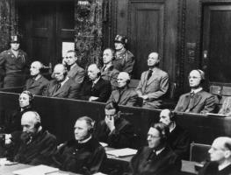
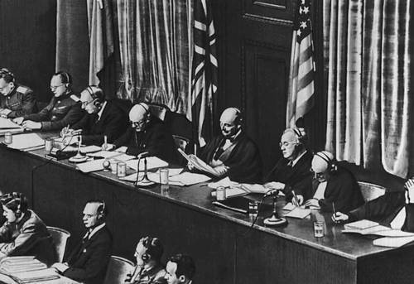
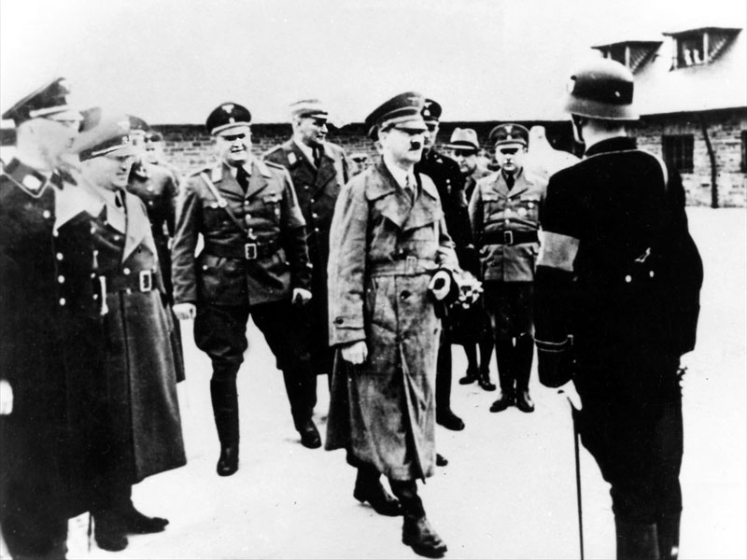
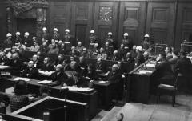
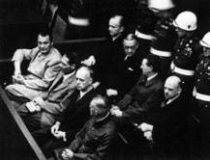
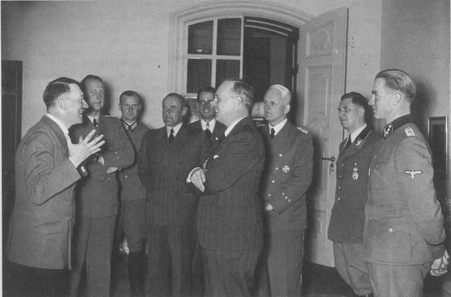
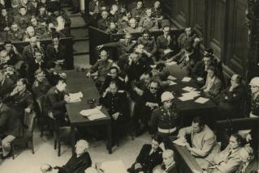
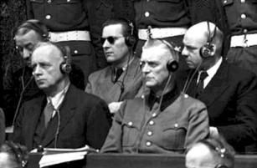
Нюрнбергский процесс

Slide 2
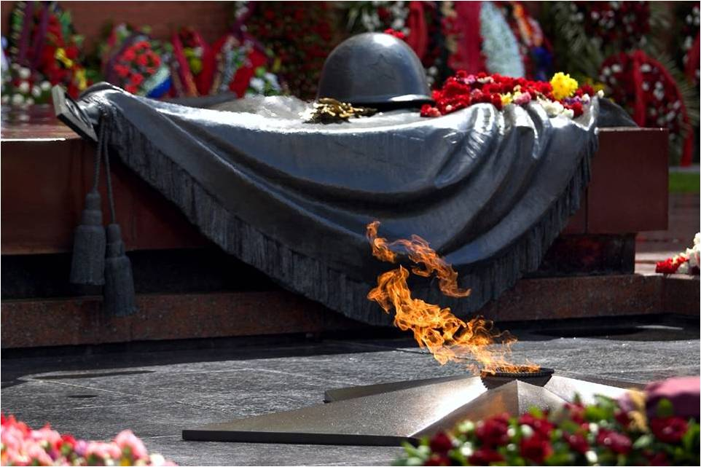
Джордж Сантайяна
Непомнящий прошлого
обречен повторять его.

Slide 3
Нюрнбергский процесс — международный судебный процесс над бывшими руководителями гитлеровской Германии.
Проходил с 20 ноября 1945 с 10 часов утра, по 1 октября 1946 года в Международном военном трибунале в Нюрнберге (Германия).

Slide 4
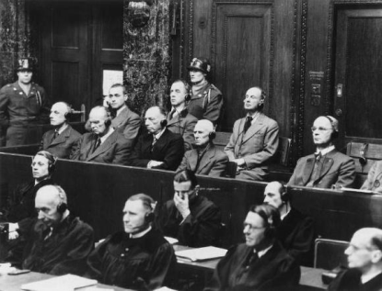
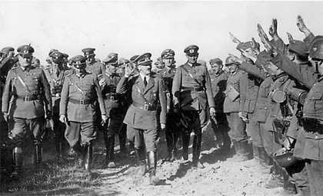

Перед Международным военным трибуналом (создан в соответствии с Декларацией об ответственности гитлеровцев за совершаемые зверства от 30 октября 1943, принятой на Московской конференции 18 -30 октября 1943, и Соглашением между правительствами СССР, США, Великобритании и Франции о судебном преследовании и наказании главных военных преступников европейских стран "оси" от 8 августа 1945 предстали 24 фашистских главаря.

Slide 5
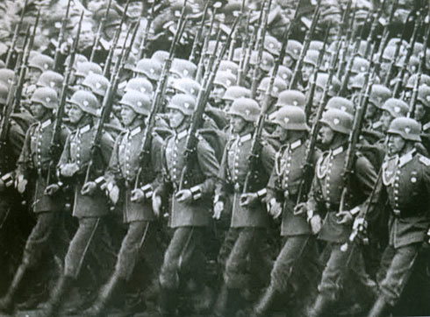

Slide 6
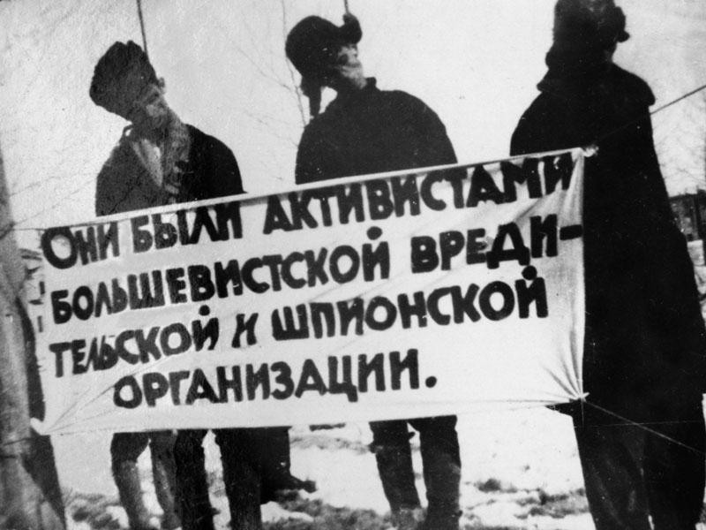

Slide 7
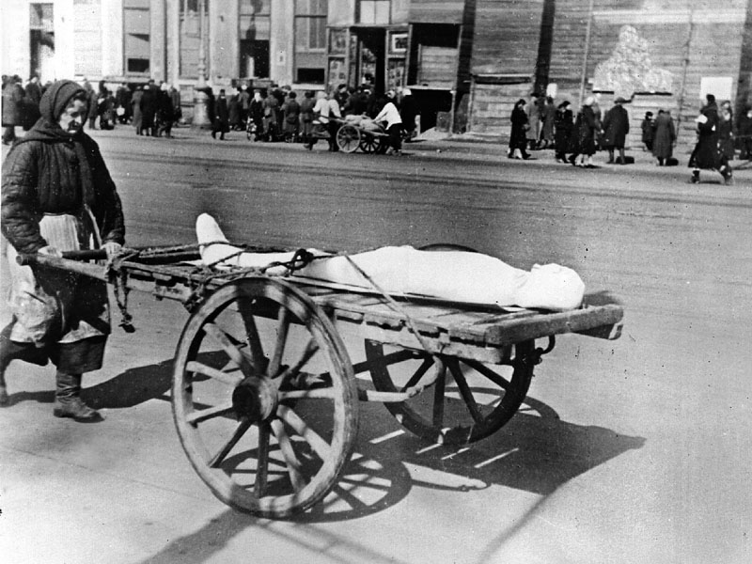

Slide 8
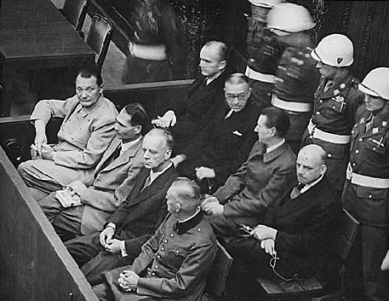

В соответствии с принципами Устава Международного Военного Трибунала (известными также как принципы Нюрнбергского трибунала), являющегося неотъемлемой частью Соглашения от 8 августа 1945, подсудимым было предъявлено обвинение в планировании, подготовке, развязывании или ведении агрессивной войны в целях установления мирового господства германского империализма, т.е. в преступлениях против мира; в убийствах и истязаниях военнопленных и мирных жителей оккупированных стран,
угоне гражданского населения в Германию для принудительных работ, убийствах заложников, разграблении общественной и частной собственности, бесцельном разрушении городов и деревень, в разорении, не оправданном военной необходимостью, т.е. в военных преступлениях; в истреблении, порабощении, ссылках и др. жестокостях, совершённых в отношении гражданского населения по политическим, расовым или религиозным мотивам, т. е. в преступлениях против человечности.

Slide 9
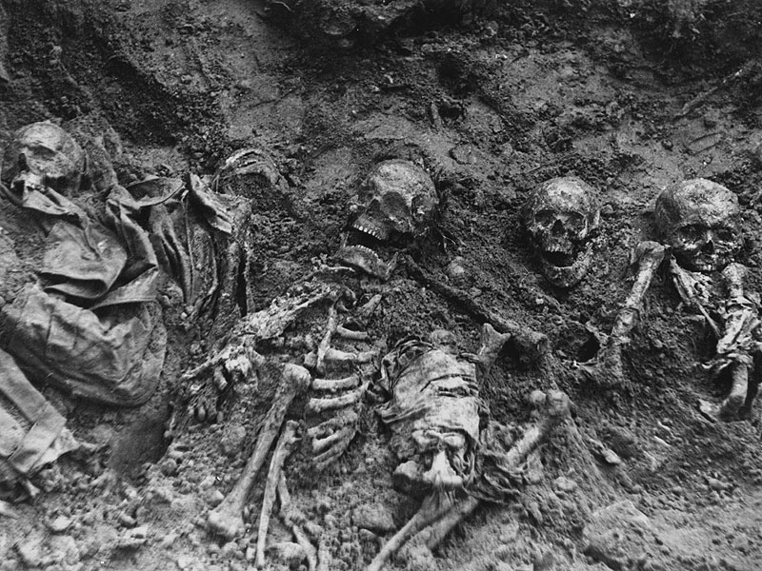

Slide 10
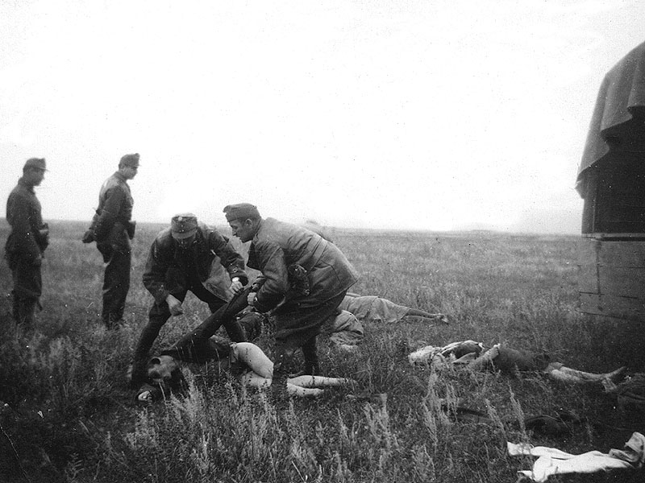

Slide 11
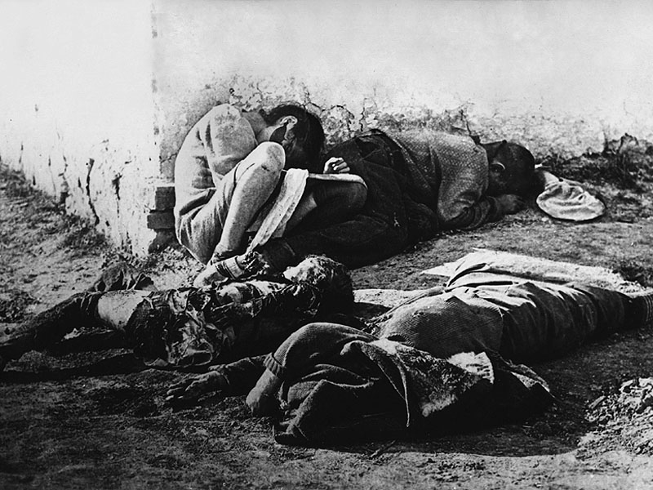

Slide 12
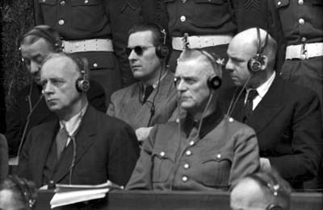
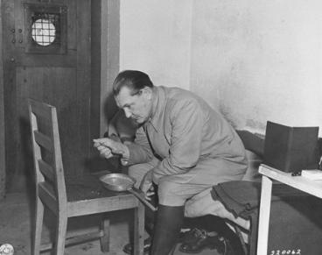
В связи с преступлениями подсудимых Трибуналу надлежало рассмотреть вопрос о признании преступными организаций гитлеровского режима. Подсудимые имели немецких адвокатов по своему выбору или по назначению Трибунала. В защиту организаций отдельно выступали 8 немецких адвокатов. В ходе процесса состоялось 403 открытых судебных заседания, на которых, помимо подсудимых, были допрошены 116 свидетелей, рассмотрены десятки тысяч письменных свидетельских показаний и более 4 тыс. документальных доказательств.
30 июля 1946 закончились выступления главных обвинителей, а 30 сентября 1946-1 октября 1946 был оглашён Приговор. Трибунал признал подсудимых виновными в осуществлении заговора в целях подготовки и ведения агрессивных войн, в преступной агрессии против Австрии, Чехословакии, Польши, Дании, Норвегии, Бельгии, Югославии, Греции, СССР и ряда др.стран; в совершении бесчисленных военных преступлений и тягчайших злодеяниях против человечности.

Slide 13
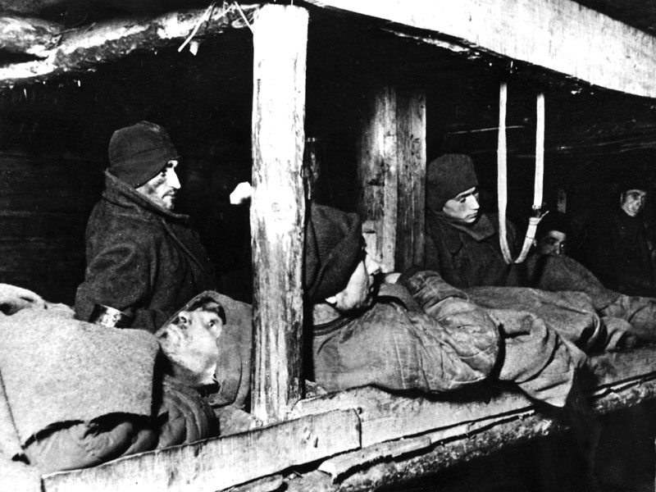

Slide 14
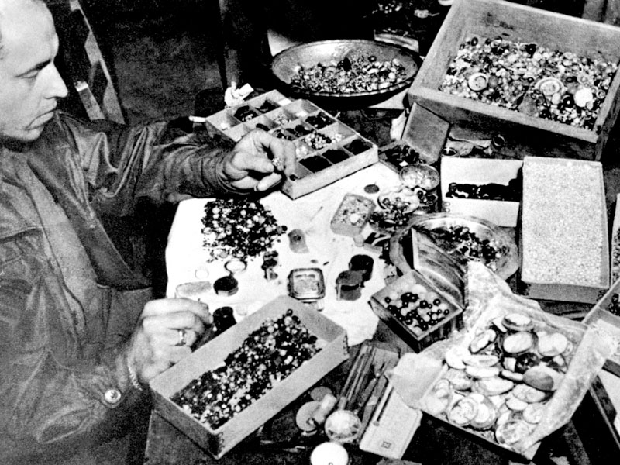

Slide 15
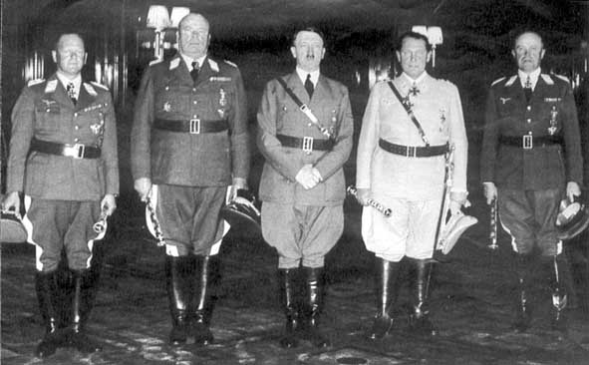
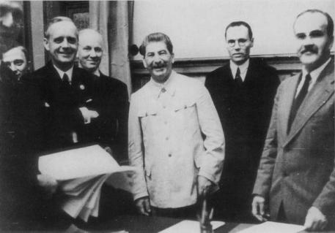
Трибунал приговорил Геринга Г., Риббентропа И., Кейтеля В., Кальтенбруннера Э., Розенберга А., Франка Г., Фрика В., Штрейхера Ю., Заукеля Ф., Йодля А., Зейсс-Инкварта А. и Бормана М. (заочно) - к смертной казни через повешение;
Гесса, Функа В. и Редера Э. - к пожизненному заключению; Шираха Б. и Шпеера А. - к 20 годам, Нойрата К. - к 15 годам и Дёница К. - к 10 годам тюремного заключения. Дело разбитого параличом Круппа Г. было приостановлено, Лей Р. покончил жизнь самоубийством в шорнбергской тюрьме. Фриче Г., Папен Ф. и Шахт Г. были оправданы.

Slide 16
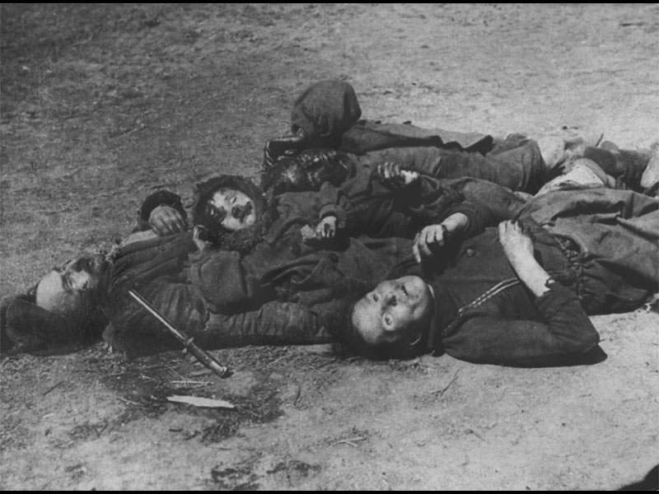

Slide 17
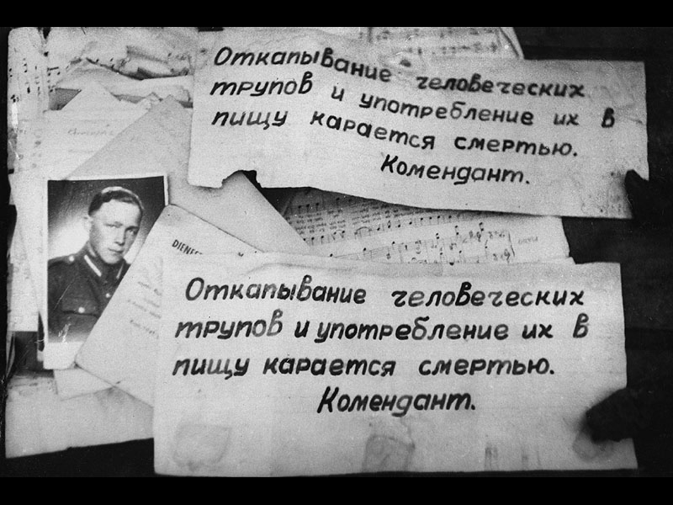

Slide 18
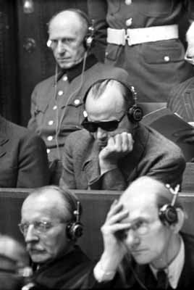
Трибунал объявил преступными организациями руководящий состав национал-социалистской партии Германии (НСДАП), СС, СД и гестапо, но не признал таковыми СА, а также гитлеровское правительство, верховное командование и генеральный штаб, указав, что члены этих организаций могут быть привлечены к суду индивидуально.
Член Трибунала от СССР в особом мнении заявил о несогласии с решением Трибунала о непризнании преступными этих организаций и с оправданием Шахта, Папена и Фриче. Осужденные подали ходатайства о помиловании. После отклонения ходатайств Контрольным Советом приговоренные к смертной казни, за исключением Геринга Г., который покончил жизнь самоубийством, были в ночь на 16 ОК 1946 повешены в нюренбергской тюрьме.

Slide 19
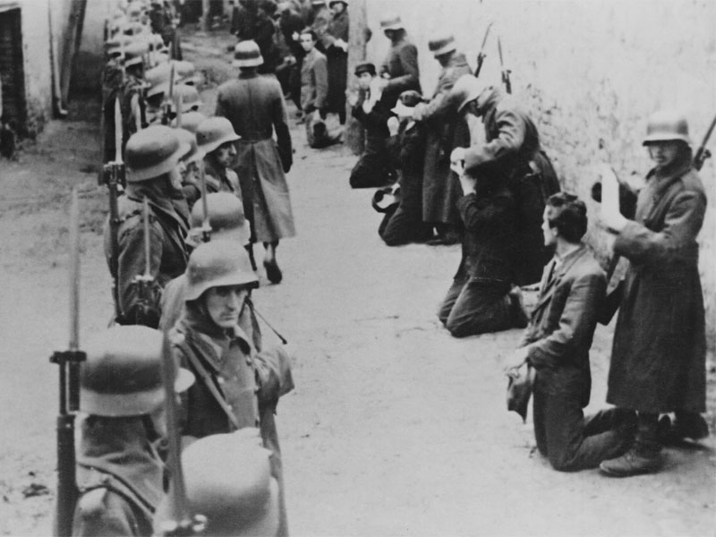

Slide 20
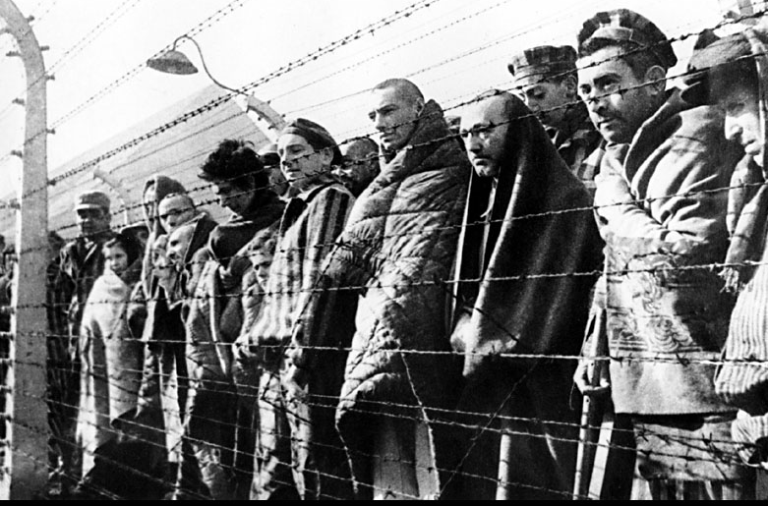

Slide 21

Нюрнбергский процесс имеет непреходящее исторические значение: перед всем миром были разоблачены чудовищные преступления германского фашизма и милитаризма и продемонстрирована опасность его возрождения в любой форме. Впервые в истории агрессию признали тягчайшим международным преступлением.
В соответствии с принципами Нюрнбергского трибунала впервые были привлечены к уголовной ответственности лица, являющиеся главными виновниками агрессии. На Нюрнбергском процессе был также впервые претворен в жизнь принцип, согласно которому должностное положение подсудимого (будь то глава государства или руководящий чиновник правительственного ведомства), равно как и то, что подсудимый действовал по распоряжению правительства или во исполнение преступного приказа, не являются основанием для освобождения от ответственности.

Slide 22
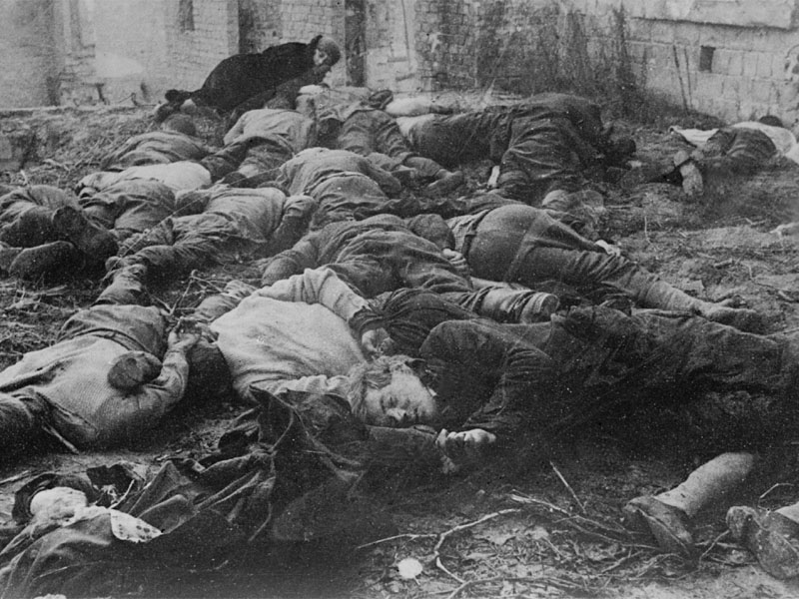

Slide 23
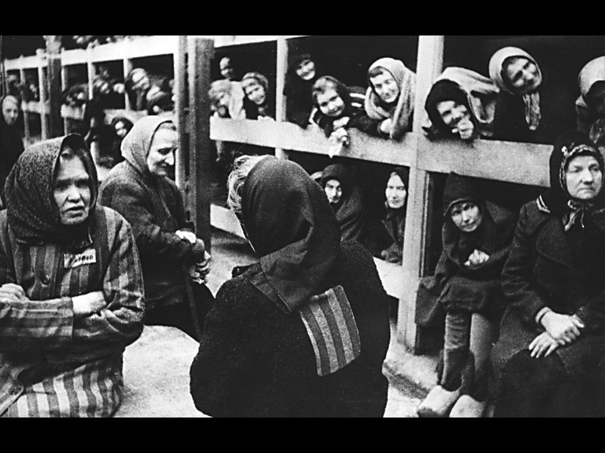

Slide 24

Принципы, признанные Уставом Международного Военного Трибунала и нашедшие выражение в его приговоре, были подтверждены в резолюциях Генеральной Ассамблеи ООН от 11 декабря 1946 и 27 ноября 1947 в качестве общепризнанных принципов международного права. Впоследствии на их основе была выработана Конвенция о неприменимости срока давности к военным преступлениям и преступлениям простив человечества

